Slide 1


Python Open Data Science Stack
Grupo de Usuários Python da Baixada Santista

Slide 2
O que é o Py013?
É o grupo de usuários Python da baixada santista que tem como propósito compartilhar conhecimentos na linguagem Python na região.
Criado em Janeiro de 2019.
Estamos presentes no site da Python Brasil.
https://python.org.br/comunidades-locais/

Slide 3
Quem sou eu?
João Carlos Nascimento Santos
Formado em Sistemas de informação - 2006 - Unisantos
Pós-Graduação em Business Intelligence
Trabalho com BI desde 2009 como consultor SAP BI.
A Inteligência Artificial irá mudar a saúde!!

Slide 4
Contexto
Data Sets
Open data day
Python
Inteligência Artificial
Machine learning
Baixada Santista
Meetup
Jupyter notebook
Análise Exploratória
Python Open Data Science Stack

Slide 5
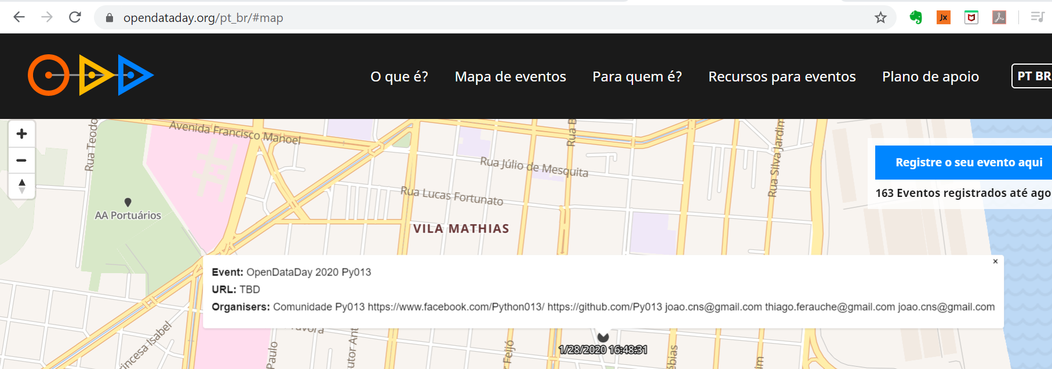
Open Data Day
O Dia dos Dados Abertos é uma celebração anual dos dados abertos em todo o mundo.
É uma oportunidade para mostrar os benefícios dos dados abertos e encorajar a adoção de políticas de dados abertos no governo, empresas e na sociedade civil.
Iniciamos na baixada santista em 2019.
Open Data Day – 07/03/2020

Slide 6
Meetup
Contextualizar o open data day - 2020
Organizar o conteúdo que apresentaremos no dia 07/03/2020.
Encontro para nos reunir e promover a comunidade Py013!.

Slide 7
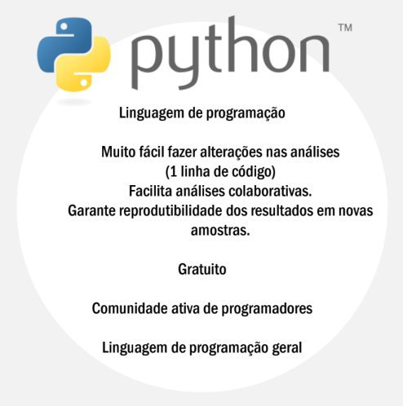
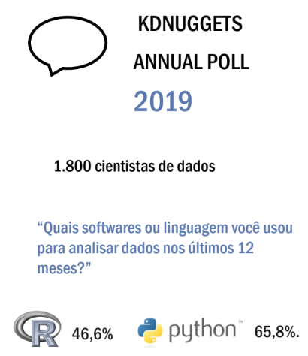
Python
Porque python e open data day?.

Slide 8
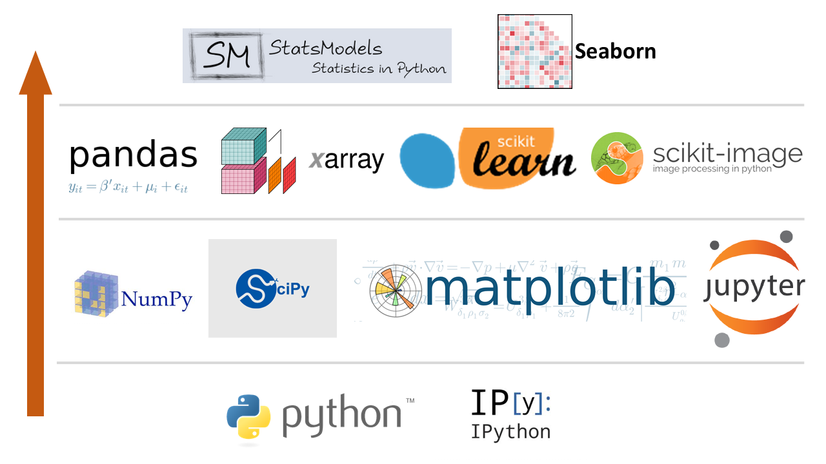
Python Open Data Science Stack
Pydata.org: Comunidade de apoio as bibliotecas de análise de dados do python.

Slide 9
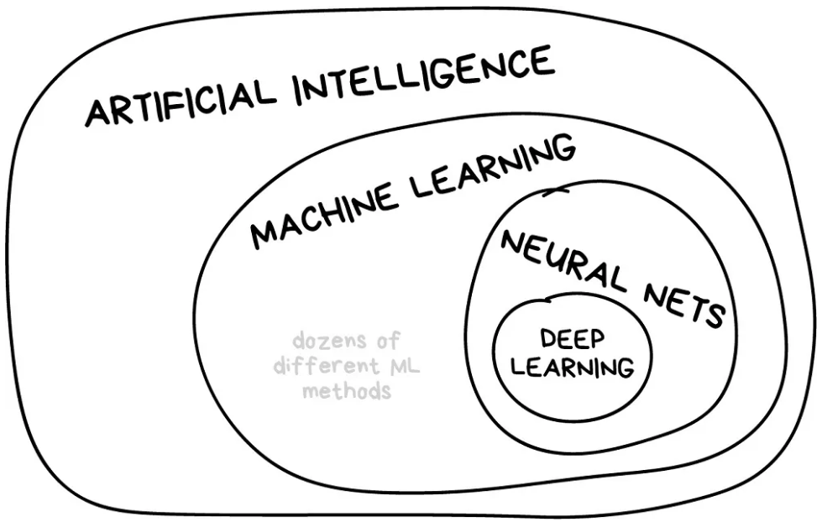
Inteligência Artificial
Existem várias definições:
Possibilidade: “Capacidade de tornar a melhor decisão possível dada a informação disponível, com a capacidade de se adaptar a novas situações”.
Segundo essa definição, Inteligência é um problema de análise de dados.
Machine learning: Maquinas aprendendo sozinhas!
Tomada de decisão via identificação de padrões
complexos nos dados.

Slide 10
Inteligência Artificial
O lab de IA e que estamos é uma grande iniciativa no nossa região!
O open data day pode ser uma ótima oportunidade para explorarmos os dados abertos, usar o potencial de análise de dados das bibliotecas do python e assim possamos criar uma solução usando IA.

Slide 11
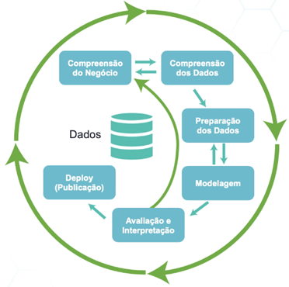
Analise Exploratória
Dentro de um processo de data science é fase onde conhecemos os dados, em busca de padrões e respostas para compreender o contexto desse dados.
Iremos somente até essa fase!.
Compreensão dos dados.
Data Science Road Map

Slide 12
DataSets
São as base de dados onde faremos nossas análises exploratórias.
Seguindo o open data day, são os repositórios públicos que iremos explorar.
http://www.dados.gov.br/ - Porta Brasileiro de dados abertos
http://www.portaltransparencia.gov.br/download-de-dados - Portal das transparências
https://data.humdata.org/ - Dados Humanitários
https://data.worldbank.org/ - World Bank
http://dados.prefeitura.sp.gov.br/pt_PT/ - Dados Abertos da prefeitura de São Paulo
https://index.okfn.org/ - Global Open Data Index
http://abre.ai/aNtC - Os 8 Princípios dos dados abertos

Slide 13
Jupyter Notebook
Iniciativa open-source via web para criar e compartilhar códigos, visualizações e documentação, etc...
Podemos fazer, limpeza nos dados, transformação, modelagem estatística, machine learning etc..

Slide 14
Referências:
Open Data Day
https://opendataday.org/
Inteligência Artificial em saúde: o uso de machine learning
https://www.youtube.com/playlist?list=PLAudUnJeNg4tvUFZ8tXQDoAkFAASQzOHm&disable_polymer=true
Machine Learning para todos, de forma simples e com exemplo
http://www.datageeks.com.br/machine-learning/

